Slide 1
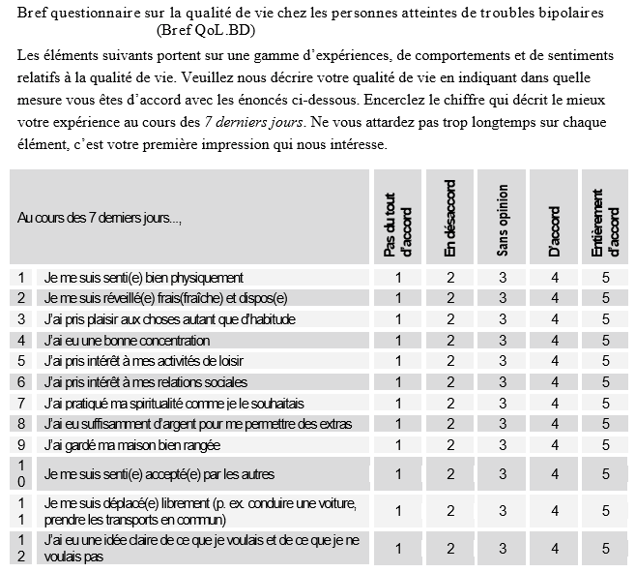
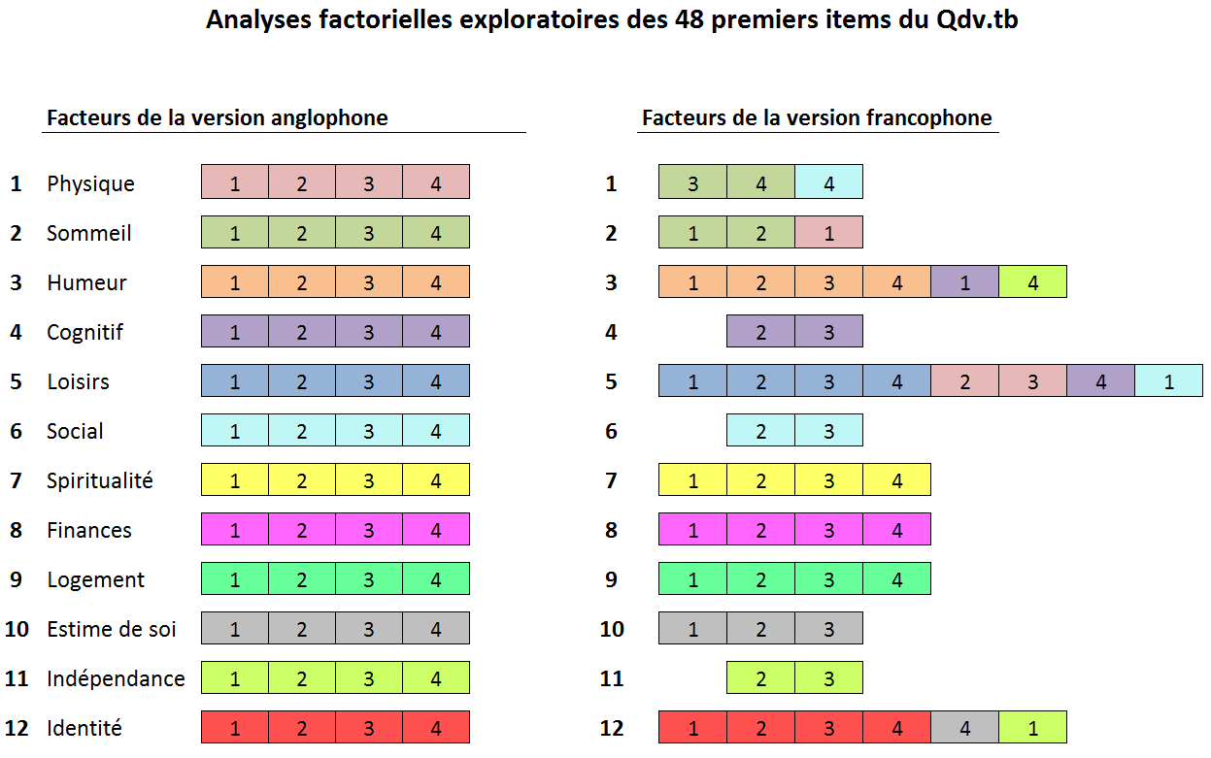
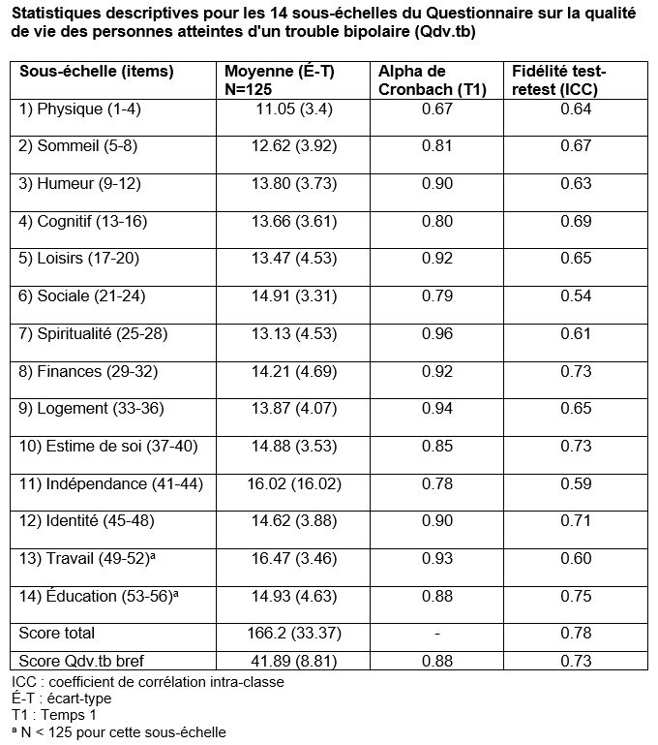
Validation de la version francophone de la première échelle de qualité de vie spécifique pour la maladie affective bipolaire, le Qdv.tb (Questionnaire sur la qualité de vie des personnes atteintes d’un trouble bipolaire)
Anne Sophie Beaudoin¹, Judith Guillemette¹, Évelyne Rheault¹, Martin D. Provencher^{1,2} et Erin E. Michalak³
¹Université Laval ²lnstitut universitaire en santé mentale de Québec ³University of British Columbia
Introduction
Méthode
Résultats (suite)
La maladie affective bipolaire (MAB) est une affection mentale chronique caractérisée par des fluctuations de l’humeur et par l’altération du sommeil et de la cognition, engendrant un impact fonctionnel considérable.
Un intérêt grandissant pour le rétablissement fonctionnel et la qualité de vie se fait connaître dans les dernières années (Dean et al, 2004).
La qualité de vie des patients bipolaires est affectée peu importe la phase de la maladie et évolue indépendamment des symptômes, d’où le besoin d’une mesure spécifique (Murray et Michalak, 2007).
Vu le manque flagrant d’échelles de mesures spécifiques chez la population de patients bipolaires, Michalak (2010) a développé une échelle de qualité de vie, le QoL.BD, auprès d’une population de 219 participants bipolaires anglophones au Canada, qui a démontré des propriétés psychométriques très satisfaisantes.
Intérêt pour la traduction française du QoL.BD, qui est déjà traduit en plusieurs langues (Michalak, 2010; Michalak & CREST.BD, 2015).
Sujets
125 participants, âgés entre 18 à 70 ans, avec diagnostic de MAB de tous types, recrutés dans trois hôpitaux de la ville de Québec.
Processus
1) Traduction préalable via un processus de rétro-traduction et adaptation transculturelle (Provencher et al, 2015)
2) Sélection des participants bipolaires parmi les cohortes de psychiatres traitants, par ceux-ci;
3) 2 envois de questionnaires par la poste afin d’évaluer la fidélité test-retest du Qdv.tb
Échelles utilisées
1) Symptômes dépressifs: Patient Health Questionnaire 9
2) Symptômes maniaques: Altman Self-Rating Mania Scale 3) Qualité de vie:
a) Qdv.tb: 14 sous-échelles
Version longue: 56 items; score total entre 56 et 280
Version courte: 12 items; score total entre 12 et 60
b) Autres: Questionnaire de qualité de vie sur le plaisir et la satisfaction, Questionnaire généraliste SF-36, World Health Organization Quality of Life Bref, World Health Organization Disability Assessment Schedule 2.0
Discussion
Les résultats obtenus permettent de conclure que le Qdv.tb, première échelle francophone de la qualité de vie spécifique à la population de sujets atteints de maladie bipolaire, est crédible, fiable et valide;
Les analyses confirment une gradation dans les moyennes de scores de qualité de vie selon les symptômes dépressifs et maniaques;
Les facteurs relatifs à l’humeur, l’estime de soi et l’identité apparaissent jouer un rôle primordial dans la qualité de vie de personnes atteintes de maladie bipolaire et semblent justifier la création d’un outil spécifique de qualité de vie pour cette clientèle;
Limites principales: caractère auto-rapporté des questionnaires; valeurs de références non établies pour le Qdv.tb;
Il s’agit ainsi d’une échelle intéressante et prometteuse en ce qui a trait aux implications cliniques, d’une part offrant une aide supplémentaire dans le traitement de patients complexes, et d’autre part orientant les cliniciens vers des aspects de vie des patients souvent négligés lors du questionnaire usuel.
Résultats
Objectifs et hypothèses
Envoi de 489 lettres; 125 retours de la première batterie de questionnaires et 114 retours du questionnaire Qdv.tb au 2e envoi.
Données descriptives: La majorité des participants à l’étude sont de sexe féminin (71 %) et âgés entre 50 et 70 ans (62 %). Près de la moitié de l’échantillon possède une éducation de niveau post-secondaire (47 %). Plus du tiers de l’échantillon occupe un emploi rémunéré, soit 37,1%.
Validité interne et fidélité test retest: les α de Cronbach sont très bons et similaires à ceux de la version anglophone, tout comme la reproductibilité.
Liens avec les symptômes dépressifs et maniaques: Les corrélations du score global du Qdv.tb avec les symptômes dépressifs sont très fortes et négatives. Celles avec les symptômes hypo/maniaques sont plus faibles, mais tout de même fortement significatives, et positives.
Validité de construit: Les corrélations de Pearson réalisées avec les autres échelles de qualité de vie sont généralement très bonnes.
Objectif: valider la version francophone de la première échelle spécifique pour la population bipolaire, le Qdv.tb, incluant la reproductibilité.
Hypothèses:
1) les propriétés psychométriques de la version francophone de l’échelle seront comparables à celles de la version anglophone;
2) des corrélations positives, modérées à grandes, seront obtenues entre le Qdv.tb et les différentes échelles de qualité de vie déjà existantes;
3) le score de qualité de vie sera plutôt associé aux symptômes maniaques qu’aux symptômes dépressifs.

